Slide 1
广州市优秀教师、广州市骨干教师 系列课件
课题3 走进化学实验室
第2课时 药品的取用
中山大学附属中学 －－ 邓作逵 老师
2020年9月9日

Slide 2
【学习目标】
1、了解化学实验室一些规则；
2、进一步熟悉实验室一些常见实验仪器；
3、知道实验室如何取用药品。

Slide 3
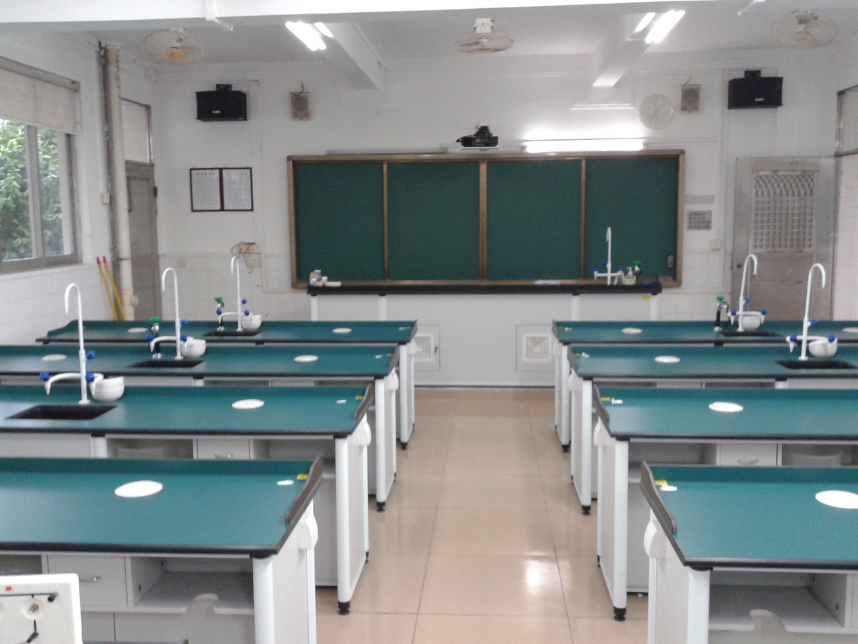
课题3 走进化学实验室
中山大学附属中学
化学实验室

Slide 4
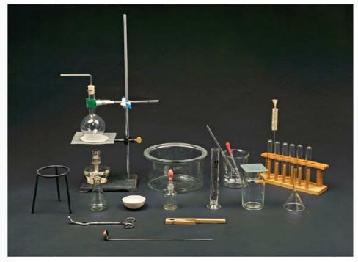
水槽
胶头滴管
试管刷
带导管的单孔胶塞
烧杯
滴瓶
玻璃棒
试管
圆底烧瓶
石棉网
酒精灯
试管架
铁架台
三脚架
锥形瓶
漏斗
蒸发皿
试管夹
量筒
集气瓶
（玻璃片）
坩埚钳
燃烧匙

Slide 5
化学实验室规则：
1、进实验室：脚步要轻，说话低声。
2、实 验 前：预习内容，了解目的，明确步骤。
3、实 验 时：检查用品，听从指挥，爱护仪器，节约药品，
细心观察，准确记录，注意安全，保持整洁。
4、实 验 后：回收废物，洗净仪器，摆好用品，注意环保；
根据原始记录，写好实验报告。
5、出实验室：摆好凳子，检查水电是否关闭。

Slide 6
邓老师的实验习惯要求：
1、实验过程中禁止大声喧哗和随意走动位置，
2、桌面整洁、干净、干燥，
3、仪器摆放至靠近身体部位进行实验，不要站着实验，
4、节约使用药品，
5、 实验中的垃圾一律放在垃圾碗中，课后倒入垃圾桶中，没有
经过老师允许，不可以倒入下水道。

Slide 7
实验室化学药品取用规则
1、“三不”原则：不能用手接触药品，不要把鼻孔凑到容器口闻
药品的气味，不得尝任何药品的味道。
2、节约原则：应按规定用量取用药品。若没有说明用量，一般取
少量：液体：取1-2mL；固体：盖满试管底部。
3、处理原则：（“一要三不要”）实验用剩的药品既不要放回原
瓶，也不要随意丢弃，更不要拿出实验室；要放入
指定的容器内回收。

Slide 8
实验安全注意事项：
1、酒精灯失火：立即用湿布扑灭。
2、割 伤：用3％的双氧水清洗，再贴上止血贴。
3、烫 伤：在烫伤处涂上烫伤膏或万花油。
4、吸入有毒气体：立即到室外呼吸新鲜空气，并请医生处理。

Slide 9
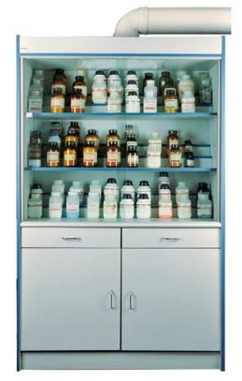
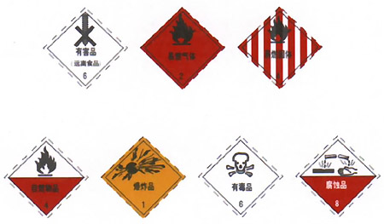
二、化学药品的取用

Slide 10
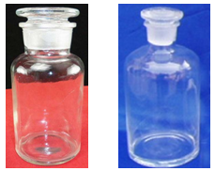
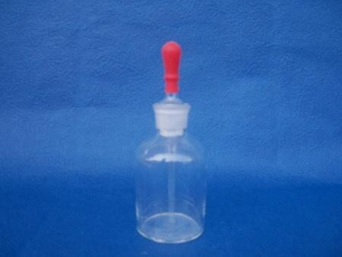


一、化学药品的取用
** 药品的存放
广口瓶
固体——________
液体——________
气体——________
细口瓶
集气瓶
【注意】
1、盛放密度比空气的大的气体，集气瓶应要____放；
2、盛放密度比空气的小的气体，集气瓶应要____放。
正
倒

Slide 11
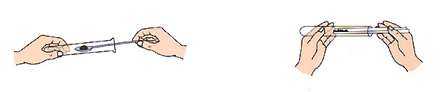
广口瓶
1、固体药品（保存在 里）
（1）块状或较颗粒药品：应用 夹取，方法：_____________________；
（2）粉末状、小颗粒药品：应用_______挖取，方法：___________________；
（3）当药匙太大无法伸入试管中或试管内壁潮湿，应用______取药品，
方法：___________________。
镊子
“一平二放三慢竖”
药匙
“一斜二送三直立”
纸槽
“一平二送三慢竖”

Slide 12
广口瓶
1、固体药品（保存在 里）
（4）取用一定质量的固体药品：应用___________称量。
【讨论】使用托盘天平称量时，把称量物放在 盘，砝码放在 盘，砝码要用
夹取。称量干燥的固体药品前，应先在两个托盘上各放一张大小质量相同的
再称量。称量易潮解、有腐蚀的药品时，必须放在 器皿里称量。
【归纳】1、托盘天平的只能精确到 克。
2、托盘天平质量计算原理：________________________

Slide 13
【思考】一位同学用托盘天平称量10g白糖：
（1）当指针不在零位而偏左时，就开始称量，当达到平衡时（指针在零位），
则实际称量的白糖的质量 ______10g（填“>”、“<”或“=”，下同）；
（2）如果是“当指针不在零位而偏右时，就开始称量，当达到平衡时（指针在
零位），则实际称量的白糖质量_______10g。

Slide 14
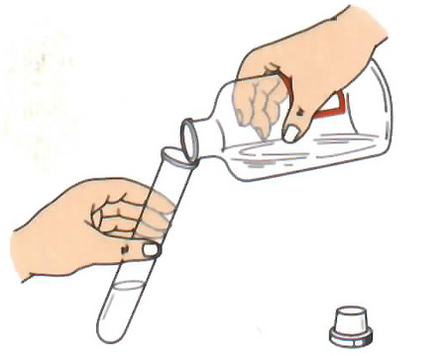
细口瓶
2、液体药品（保存在 里）
倾倒
（1）取量较多液体：_______法
【讨论1】P₁₉
图1-25 液体的倾倒
a、细口瓶的塞子为什么要倒放在桌子上？
防止桌面被腐蚀；
防止塞子被污染
b、倾倒液体时，瓶口为什么要紧挨着试管口？应该快速地倒还是缓慢地倒？
防止将液体倒出试管口；
缓慢倾倒
c、拿细口瓶倒液时，为什么细口瓶贴标签的一面要朝向手心处？
防止标签被腐蚀

Slide 15
细口瓶
2、液体药品（保存在 里）
倾倒
（1）取较多液体：_______法
【讨论1】P₁₉
图1-25 液体的倾倒
d、倒完液体后，为什么要立即盖紧瓶塞，并把试剂瓶放回原处？
①防止液体挥发、气化；
②防止空气中的物质进入瓶中，使药品变质；
③防止将瓶塞混乱以及碰倒试剂瓶。

Slide 16
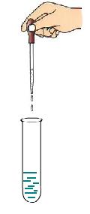
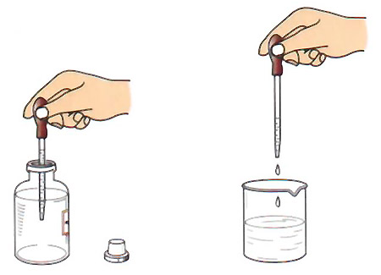
细口瓶
垂直悬空
2、液体药品（保存在 里）
吸取、滴加
胶头滴管
（2）取少量液体：____________法，仪器：____________
图1-27 用滴管取液体

Slide 17
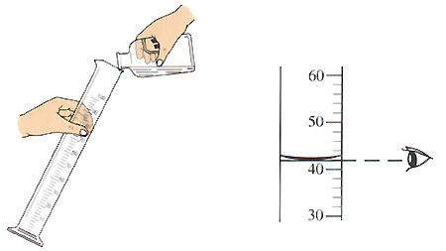
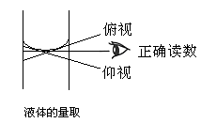
细口瓶
2、液体药品（保存在 里）
（3）取一定量体积的液体：______法，仪器：______。
（需配胶头滴管使用）
量取
量筒

Slide 18
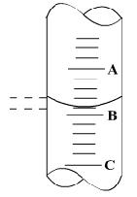
细口瓶
2、液体药品（保存在 里）
（3）取一定量体积的液体：______法，仪器：______。
（需配胶头滴管使用）
量取
量筒
4
【讨论2】量取液体时，量筒必须______，视线应与液体__________________保持水平；
仰视时，读数______实际体积（填“>”、“<”或“=”，下同），俯视时，读数______实际体积。
蘸取
玻璃棒
（4）取极少量的液体：______法，仪器：_________。

Slide 19
细口瓶
2、液体药品（保存在 里）
【练习】用量筒量取液体时，某同学作如下：量筒平稳，面对刻度，仰视液体凹液
面最低处读数为19ml，倾倒出一部分液体，又俯视液体凹液面最低处读数
为11mL，问：
① 开始筒量取液体时，他量取的液体的实际体积为（ ）19 ml
② 倾倒出一部分液体后，量筒内剩余液体的实际体积为（ ）11ml
③ 这位同学取出的液体的实际体积为（ ）8ml
（全部用“﹥”、“﹤” 或“=”填空 ）

Slide 20
【实验1－4】P₂₀
实 验 | 现 象
1、石灰水与酚酞溶液
无色酚酞溶液变红色
2、碳酸钠粉末与盐酸
1、白色的（碳酸钠）粉末迅速溶解
2、产生大量的无色气泡
【家庭作业】《一遍过》课时1 P₆₋₇

